Slide 1
Чтобы уши слышали

Slide 2
Беседа по теме
— Прослушайте диалог:
— Здравствуй, тетя Катерина!
— У меня яиц корзина.
— Как поживают домашние?
— Яйца свежие, вчерашние!
— Ничего себе вышла беседа! •
— Авось распродам до обеда.
— Что произошло?
Почему два человека не поняли друг друга?

Slide 3
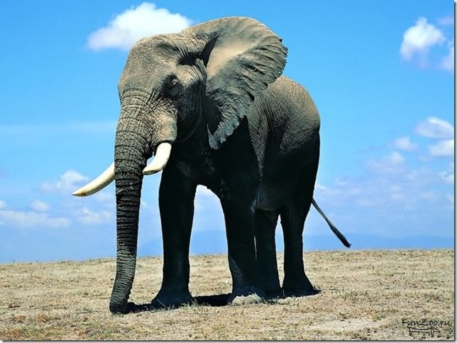
— Речь, звуки помогают нам слышать органы слуха — уши.
Органы слуха есть у всех животных. Они помогают животным поймать добычу, спастись от врагов, найти друг друга. У кого из животных слух «самый-самый» — трудно сказать. Но известно, что лучше слышат звери, у которых большие уши.
— Слух — большая ценность для человека.

Slide 4
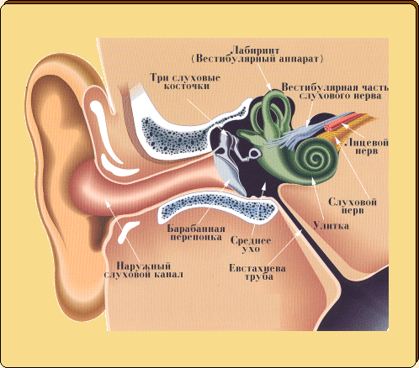
Строение уха

Slide 5
Опыт 1
— Заткните уши ватой. Что произошло?
— Сразу исчезли все звуки. Вы перестали слышать.
С помощью органов слуха нам подвластен целый мир звуков: шум дождя, журчание ручейка, музыка и речь окружающих людей.

Slide 6
Опыт 2
— При проведении этого опыта глаза должны быть закрыты. Возьмите часы и медленно приближайте их к уху до момента, когда станет слышно едва заметное тиканье. Измерьте расстояние от часов до уха. Чем больше расстояние звучащего предмета до уха, тем выше слуховая чувствительность.

Slide 7
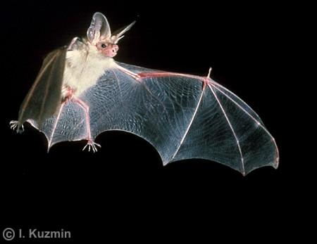
Это интересно!
Самые чувствительные уши у летучей мыши. Если человеческое ухо может воспринимать колебания в пределах от 16 до 20 тыс. колебаний в секунду, то у летучих мышей — около 1 млн в секунду.

Slide 8
Оздоровительная минутка
Но оказывается, уши — не только орган слуха. На ушной раковине находится много точек, которые невидимыми ниточками связаны со всеми нашими органами (сердце, печень, желудок и др.). Поэтому хорошо делать самомассаж ушных раковин.
поглаживания сверху вниз, сзади и спереди раковины, создавая постепенно ощущение приятного тепла.
Я здоровье сберегу,
Сам себе я помогу!

Slide 9
. Чтобы сберечь органы слуха, необходимо:
• Защищать уши от сильного шума.
• Защищать уши от ветра.
• Не ковырять в ушах.
• Не сморкаться сильно.
• Не допускать попадания воды в уши.
• Если уши заболели, обратиться к врачу.
• Правильно чистить уши: намыленным пальцем.
• Мыть уши каждый день.
• Каждое утро разминать ушную раковину.

Slide 10
Итог
Для чего нужны уши?

